Slide 1
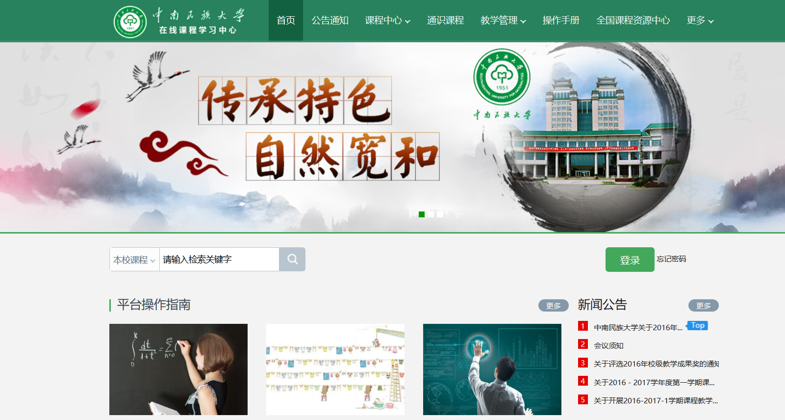
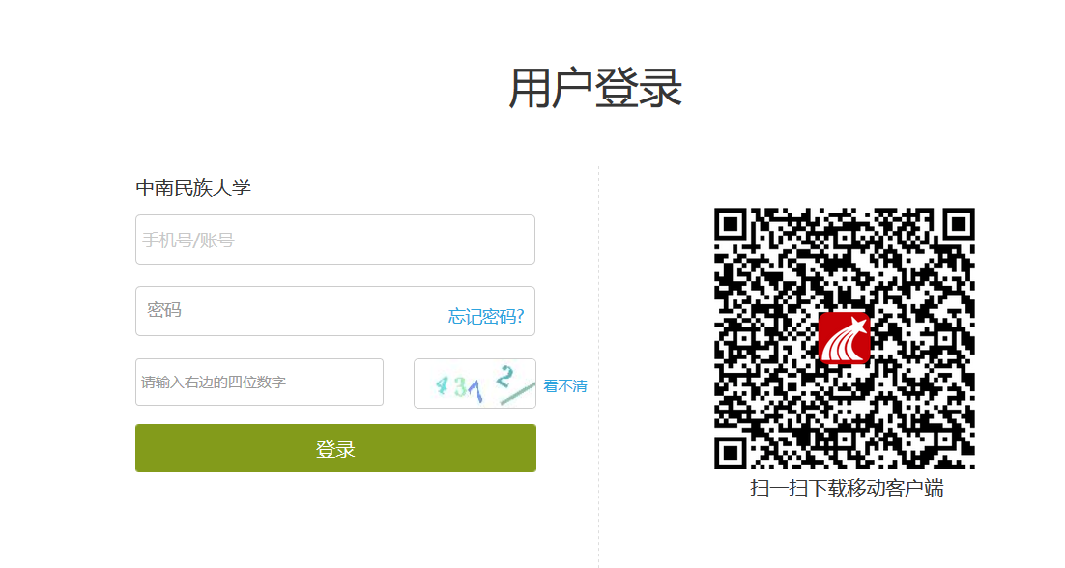
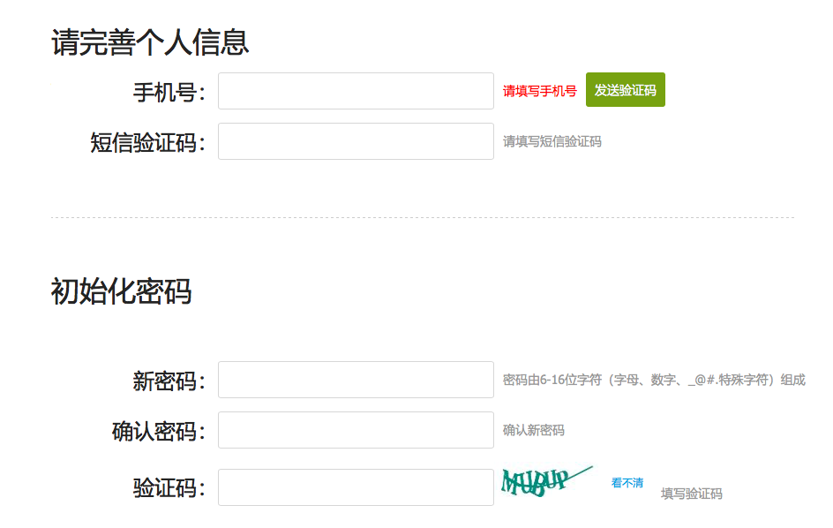
1
登录
电脑端
电脑端访问网址： scuec.fanya.chaoxing.com
初次登录方式：
点击“登录”按钮，输入账号（教师工号）和初始密码（123456）登录。
登录后请绑定手机号并修改密码。再次登录时，电脑端、学习通均可使用该手机号和密码登录。
如果已在学习通登录并绑定工号，登录密码为修改后的密码，支持工号、手机号两种登录方式。

Slide 2
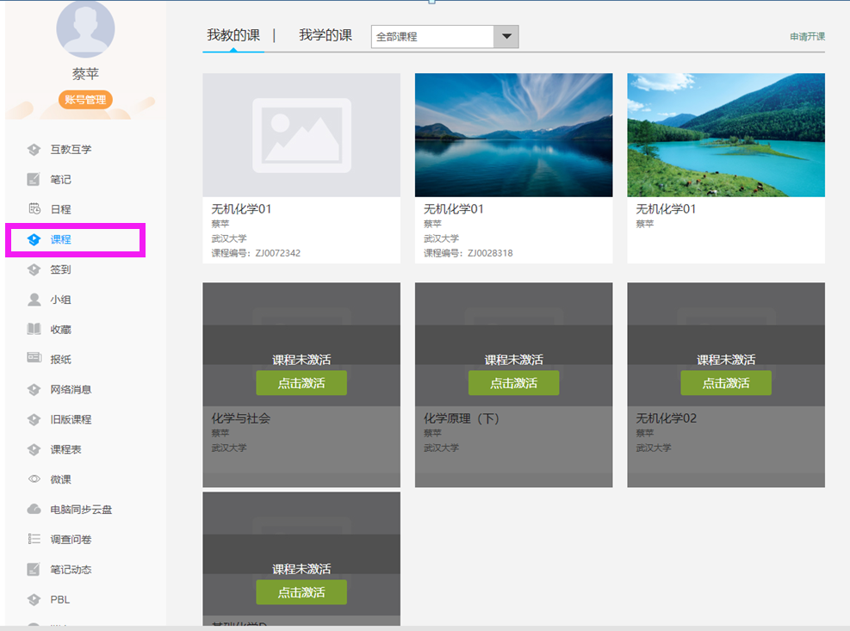
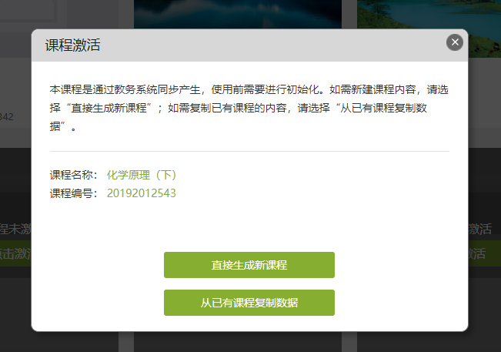
在个人空间选择“课程”栏目。选择需要开的课程点击激活，选择生成新课程或者是从自己已有课程复制。 直接生成新课程：全新的课程。 从已有课程复制数据：复制已有课程的所有课程教学内容。（建议各位老师选择该操作！！）
2
激活课程

Slide 3
1.为什么要激活课程，我可以自己建课建班联系学生加入班级吗？
3
常见问题
激活课程的步骤是将教务系统的学生数据直接同步到您的课程中，以保证和教务系统数据保持一致。直接激活课程，可大大减少教师导入学生名单的工作量。
本学期激活课程为网络教学的硬性要求。

Slide 4
2.电脑端登录后还是看不到待激活课程？
3
常见问题
【情况一】激活课程操作只涉及本科生本学期的课程数据，研究生的数据未推送，所以没有课程；
【情况二】您看看是不是账号下课程太多，请往下翻一翻，或者筛选一下学期。如果还是没有，请将工号姓名课程信息发给答疑群的超星工作人员处理。

Slide 5
3. 如何判断我是否准确激活了本学期要上的课程？
3
常见问题
电脑端课程应用中，点开最新激活的课程封面，生成新课的老师需要多点一下保存（任一生成目录方式均可），导航栏进入【管理】，核查一下班级名称是否和教务系统的班级名称一致，学生人数是否和教务系统一致，如果都是一致的，恭喜您已经成功激活本学期课程！其他同名课程可以操作归档（手机上左滑删除，电脑上鼠标放置课程封面右上角点击归档按钮），以免您上课时分不清！

Slide 6
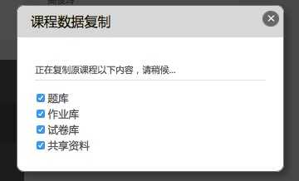
4. 什么情况下我可以选择【从已有课程复制数据】的方式激活课程？
3
常见问题
假如您账号下有已经建好的课程（自己上传的/超星示范教学包自动生成的）请选择复制数据，减轻上传资料工作量。
所有章节和资料内容都可以复制到激活的新课程中，资料会有延迟，需要等待！！！

Slide 7
5. 我有建好的课程，但是激活课程时点了【生成新课程】或者复制了资料不全的错误课程，请问可以重新激活吗？
3
常见问题
不可以重新激活，但有以下补救措施：
如果您的原课程只有章节内容和少量题库，可以使用手机端导入功能导入原课程的章节内容，资料—题库中导出题库为word，然后使用智能导入题库；

Slide 8
6. 我的课程已经激活，班级学生也没有问题，但是学生说她在账号下找不到我的课程？
3
常见问题
只要您这边班级里面有她，学生端是绝对有这门课程的，请核实一下学生手机端是否有做学校和学号的绑定（和老师认证方法一样），如果没有，请让学生认证学校和学号。
如果还是没有，请将学号姓名课程信息发给答疑群的超星工作人员处理。

Slide 9
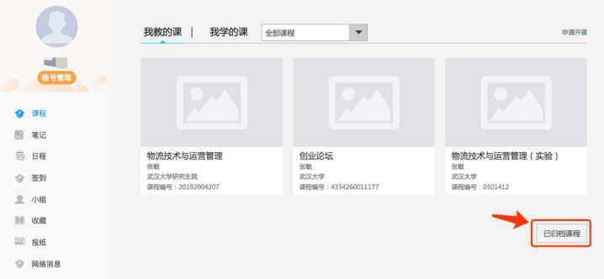
7. 不小心把有用的课程操作删除了怎么办？
3
常见问题
只要您没有在电脑端彻底删掉该课程，那么就可以在电脑端【已归档课程】中恢复需要的课程。

Slide 10
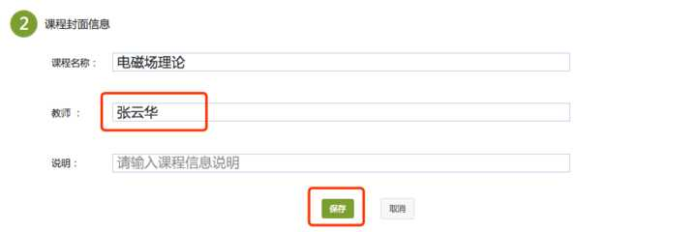
8. 为什么我账号下的课程显示的是别人老师的名字，学生也说他账号下的课程不是我本人带的课，而是加入到其他老师的班里了？
3
常见问题
有可能是因为选择复制课程数据，复制完成后系统并不会更改原课程授课老师内容，所以需要您点击课程门户——编辑本页——编辑封面信息中修改教师信息为自己的名字即可。

